Slide 1




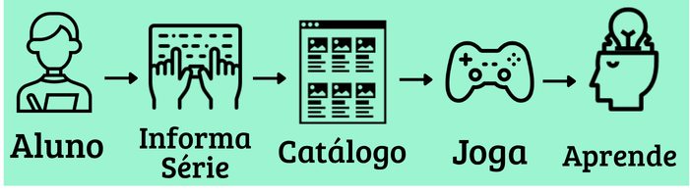

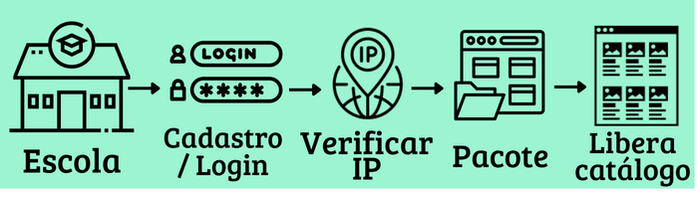
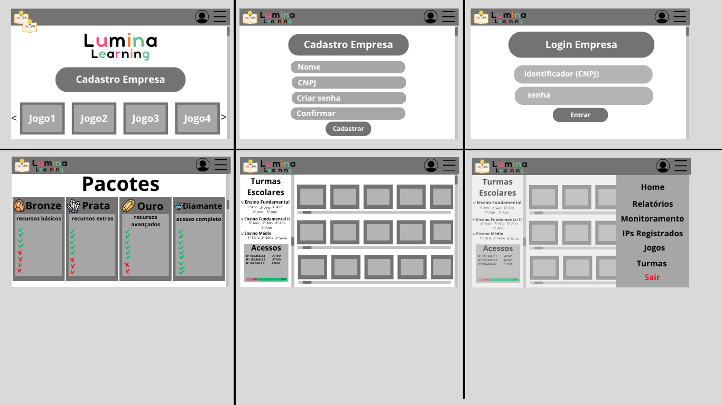






PROJETO Lumina Learning
Anna Paula Silva, Dilly Silva, Laura Rayssa Araújo, Matheus Melo e Rafaela Mello.
Orientadores: Aimar Lopes, Eduardo Gomes, Lucy Tabuti, Renata Nascimento e Ronaldo Pinto.
O PROBLEMA
RESULTADOS
O sistema desenvolvido oferece diversos benefícios para as escolas, tornando a gestão mais prática, segura e eficiente. Entre os principais resultados alcançados, destacam-se:
Controle completo das assinaturas por escola;
Maior segurança com autenticação, validação de IP e registro de acessos;
Bloqueio automático ao atingir o limite mensal;
Geração de relatórios de consumo;
Gestão mais prática, eficiente e acessível.
Muitas instituições de ensino enfrentam dificuldades na gestão de assinaturas de plataformas educacionais digitais, tornando o controle dos acessos menos seguro e eficiente.
Falta de controle eficiente dos acessos;
Possível desperdício de recursos;
Ausência de validação por IP;
Falta de relatórios organizados;
Dificuldade no monitoramento do uso das plataformas.
Necessidade de um sistema mais seguro, organizado e eficiente.
.
INTRODUÇÃO
Fluxo do Sistema
A PROPOSTA
A Lumina Learning propôs como solução o desenvolvimento de um aplicativo desktop capaz de gerenciar assinaturas de jogos educacionais de forma eficiente e segura. A solução permite:
o controle de pacotes por escola
validação de acesso por IP autorizado
monitoramento de acessos mensais
visualização de um catálogo de jogos.
O sistema busca otimizar o uso das plataformas educacionais, promovendo organização, segurança e melhor aproveitamento dos recursos.
Protótipo Telas do Sistema
TECNOLOGIAS UTILIZADAS
REFERÊNCIAS
GOMES. Eduardo. Redes de Computadores. Aula ministrada no curso de Análise e Desenvolvimento de Sistemas. Fundação Escola de Comércio Álvares Penteado. São Paulo, 2026. ‌IDE do Visual Studio, Editor de Código, Azure DevOps e App Center - Visual Studio. Disponível em: <https://visualstudio.microsoft.com/pt-br/>. LOPES, Aimar. Modelagem de Software e Arquitetura de Sistemas . Aula ministrada no curso de Análise e Desenvolvimento de Sistemas. Fundação Escola de Comércio Álvares Penteado. São Paulo, 2026. VM VirtualBox. Disponível em: <https://www.virtualbox.org/>. SPINTO. Ronaldo. Fundamentos de Banco de Dados. Aula ministrada no curso de Análise e Desenvolvimento de Sistemas. Fundação Escola de Comércio Álvares Penteado. São Paulo, 2026.
‌
Codificação
Linguagem de codificação
Banco de dados
Publicação
Prototipação
do Sistema
IV SEMANA FECAP DE TECNOLOGIA - 2026
Fundação Escola de Comércio Álvares Penteado - FECAP

